Slide 1
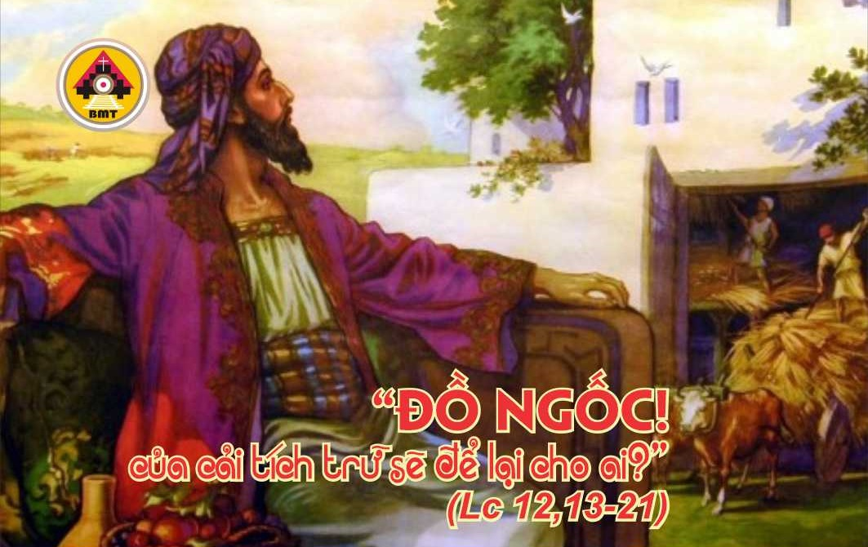

THỨ HAI TUẦN XXIX THƯỜNG NIÊN A

Slide 2
Ca Nhập Lễ
Lạy Chúa, tôi kêu van Ngài, bởi Ngài nhậm lời tôi, xin ghé tai về bên tôi, xin nghe rõ tiếng tôi. Lạy Chúa, xin gìn giữ tôi như con ngươi mắt Chúa, xin che chở tôi trong bóng cánh của Ngài.

Slide 3

Bài Đọc 1: Ep 2, 1-10
“Người làm cho chúng ta sống lại trong Ðức Kitô, và đồng ngự trị trên nước trời”.
Trích thư Thánh Phaolô Tông đồ gửi tín hữu Êphêxô.

Slide 4
Đáp Ca
Tv 99, 2. 3. 4. 5
Đáp: Chính Chúa đã tạo tác thân ta, và ta thuộc quyền sở hữu của Người (c. 3b).

Slide 5
Alleluia: Tv 129, 5
Alleluia-alleluia: – Con hy vọng rất nhiều vào Chúa, linh hồn con trông cậy ở lời Chúa. – Alleluia.

Slide 6
Phúc Âm: Lc 12, 13-21

Slide 7


Slide 8

DÂNG LỄ

Slide 9
CA HIỆP LỄ
Kìa Chúa để mắt coi những kẻ kính sợ Người, và nhìn xem những ai cậy trông ân sủng của Người, để cứu gỡ họ khỏi tay thần chết, và nuôi dưỡng họ trong cảnh cơ hàn.

Slide 10
THỨ HAI TUẦN XXIX THƯỜNG NIÊN A

